Slide 1
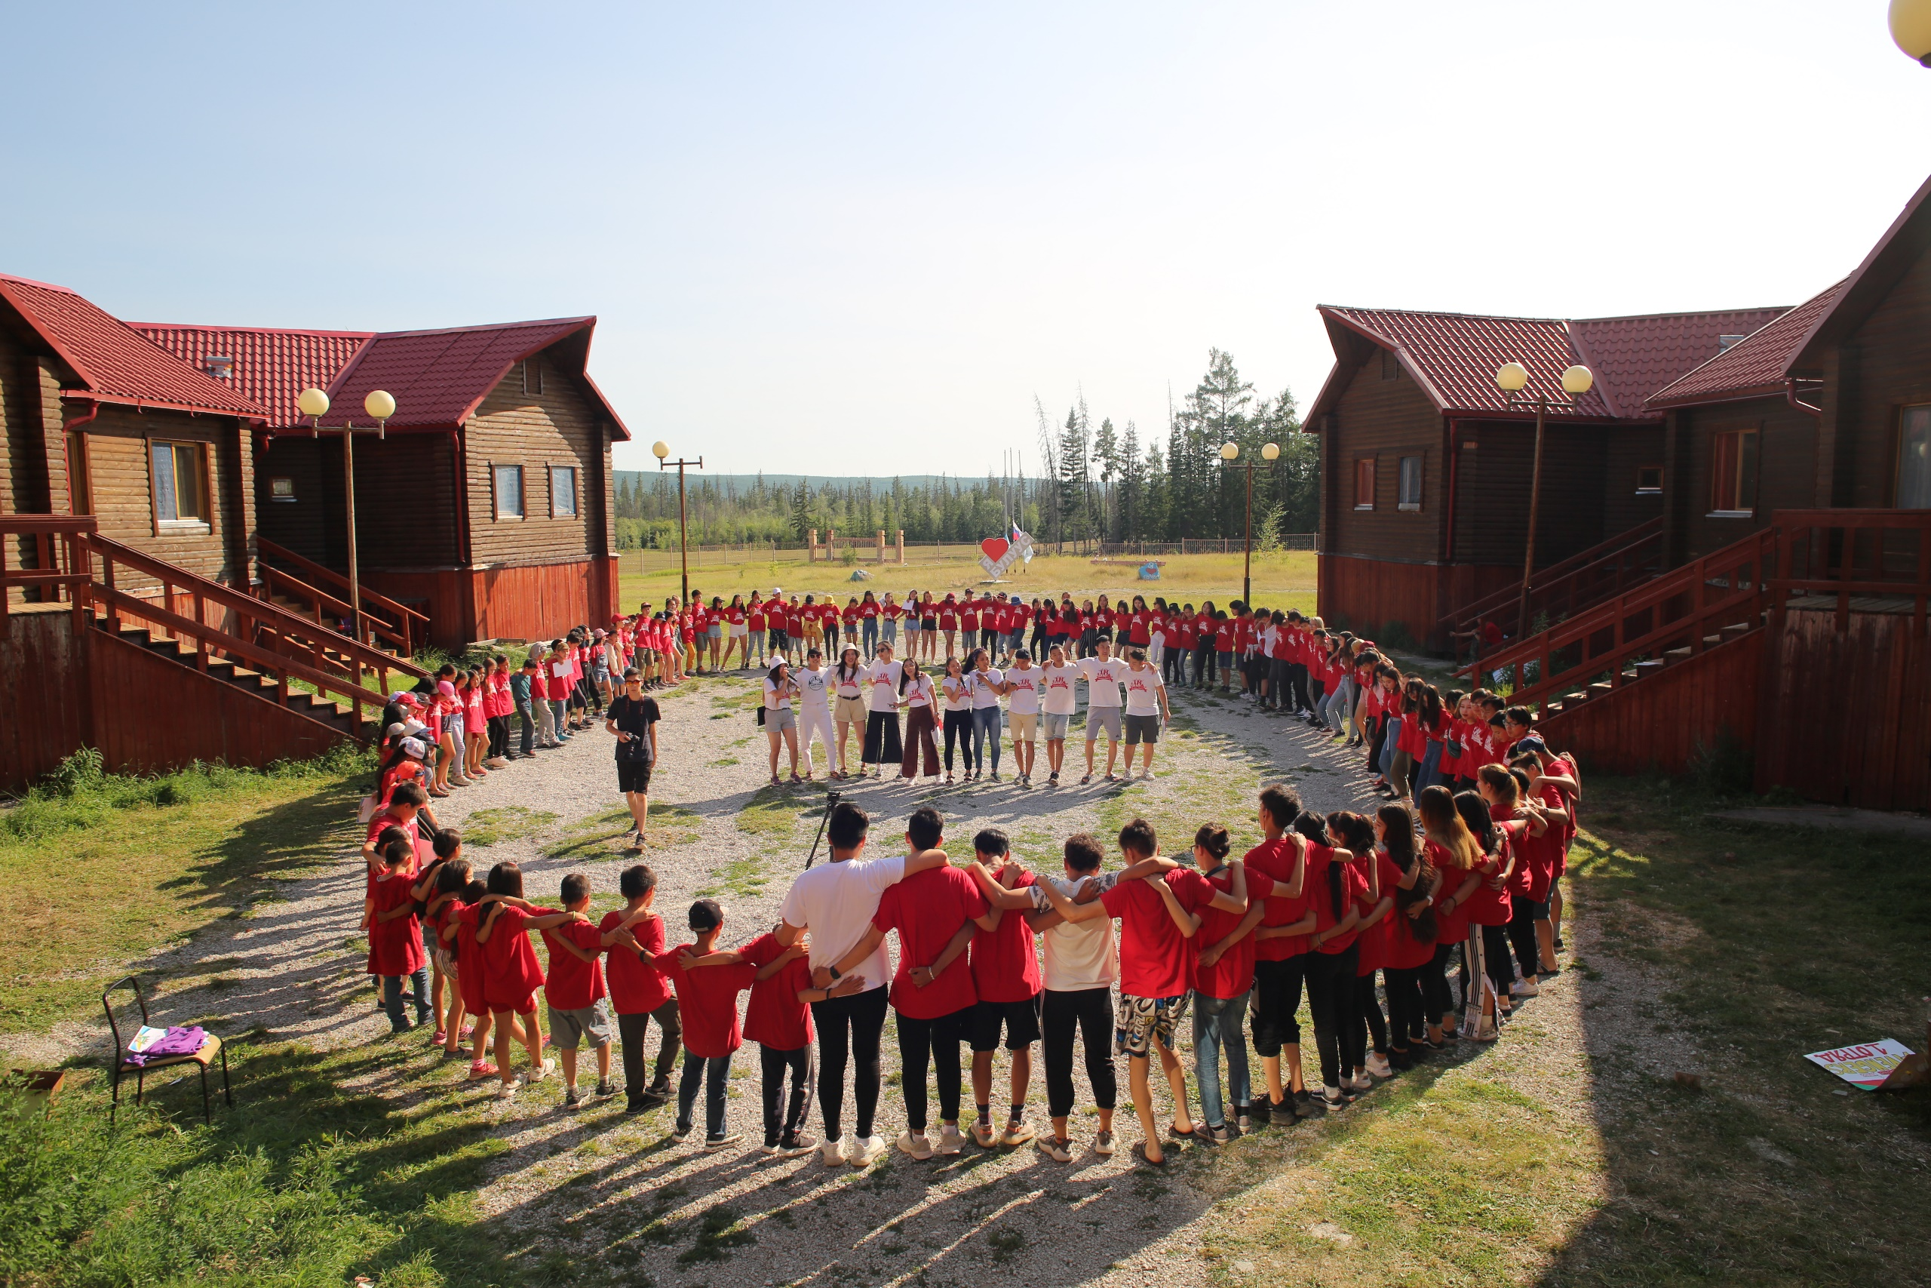
ЛАГЕРЬ «УСАДЬБА БУЛУУС»
ЛЕТО 2019

Slide 2
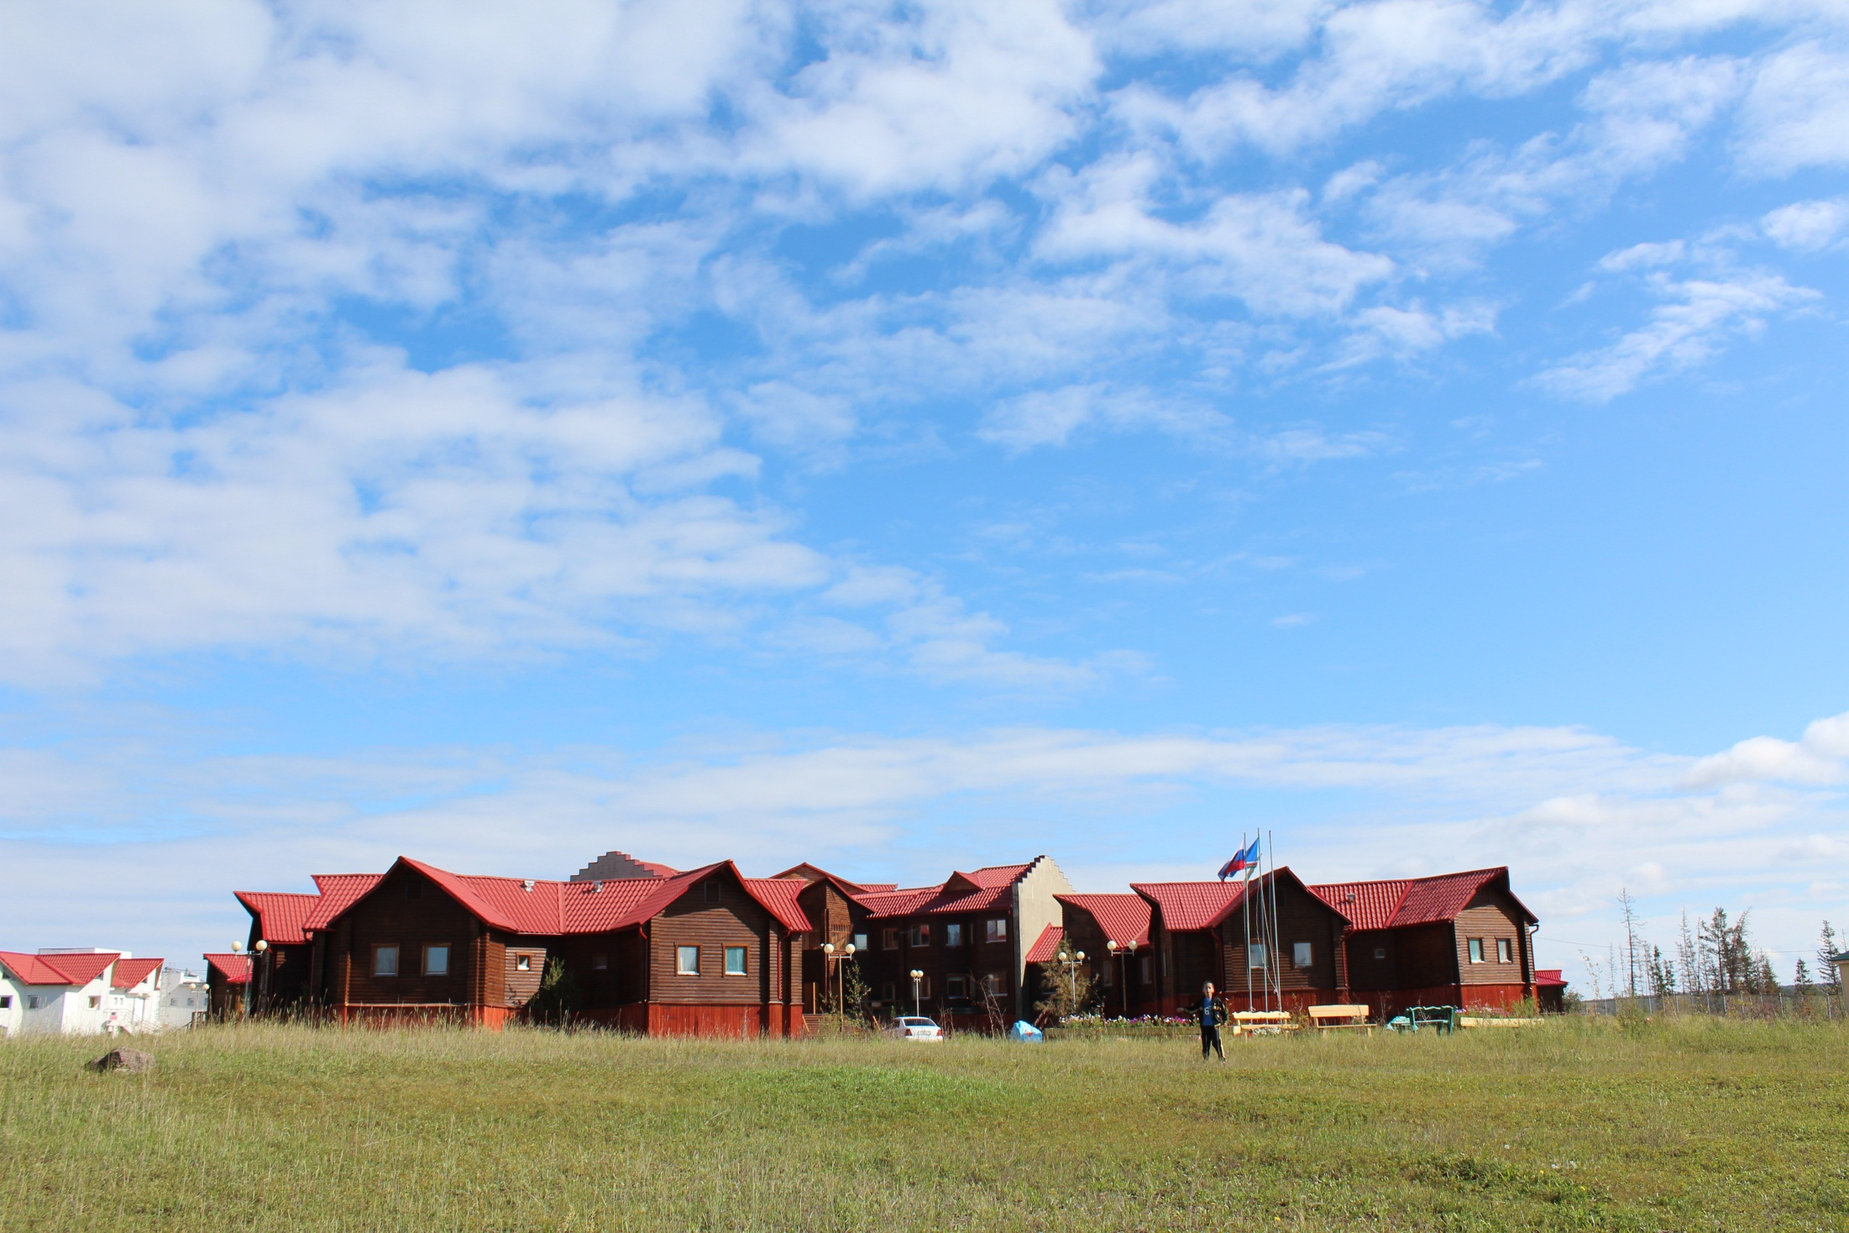
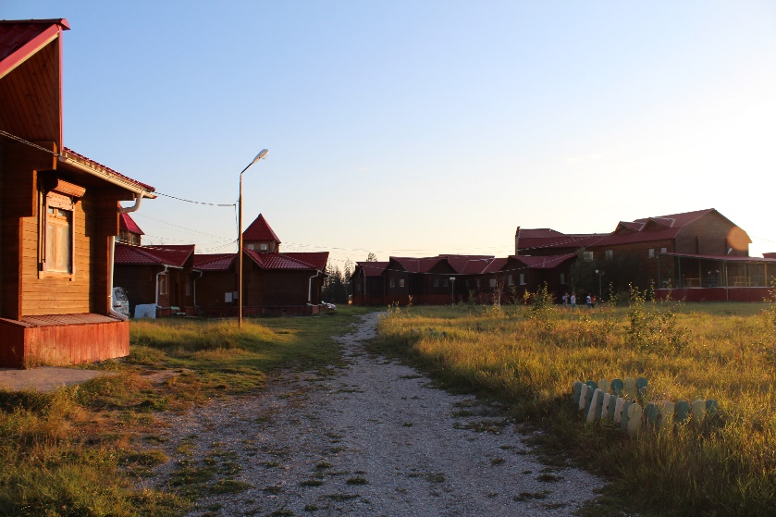
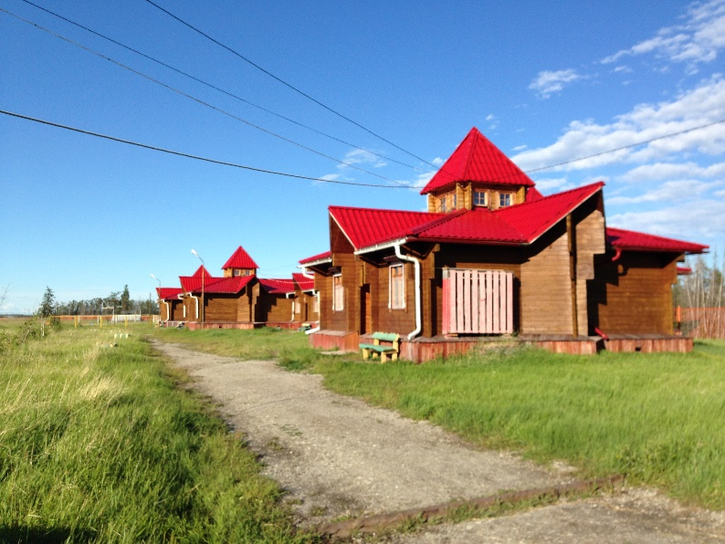
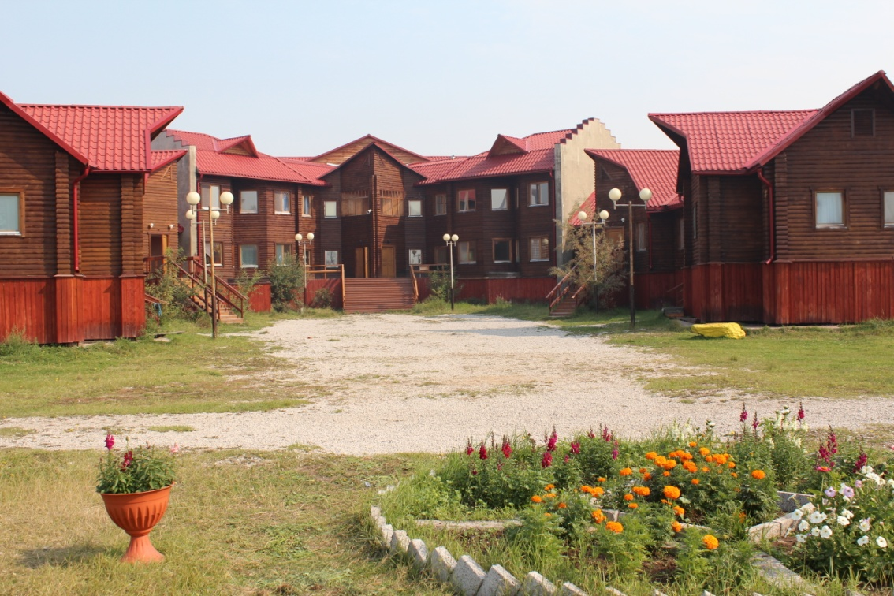
Расположен в поселке Красный ручей Хангаласского улуса на территории площадью 12 гектаров

Slide 3
В летний период 2019 года в лагере «Усадьба Булуус» прошли 3 сезона:
1 сезон – с 15 июня по 5 июля 2019 г.
«SUMMER MUSIC ACADEMY» с ВАРЕЙ МАКСИМОЙ
(постановка мюзикла, актерское мастерство,
занятия по вокалу, английский язык)
2 сезон – с 9 июля по 29 июля 2019 г.
«ART STATION» совместно с INVENT и КАТЕРИНОЙ ПОТАПОВОЙ
(битмейкинг на английском языке, современная хореография,
музыка, фото и видеомэйкинг)
3 сезон – с 2 августа по 22 августа 2019 г.
«Я-ЛИДЕР»
(тренинги личностного роста, командообразования, эффективного общения, мастер классы по стрельбе из лука и футболу)
Возраст воспитанников: дети с 6,6 лет до 18 лет

Slide 4
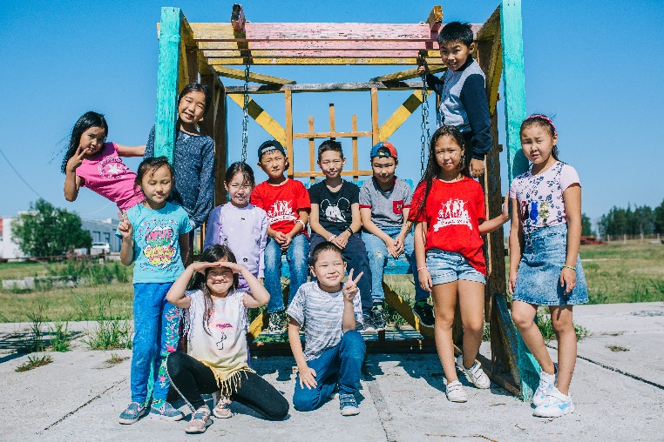
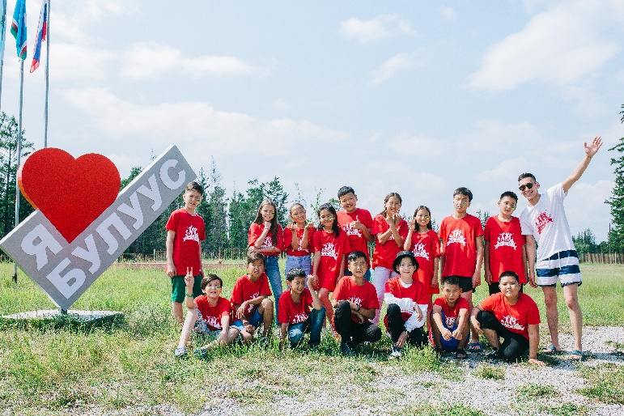
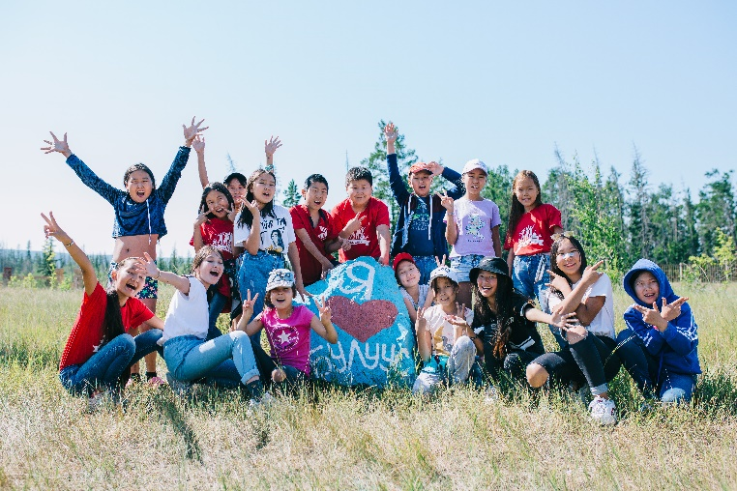
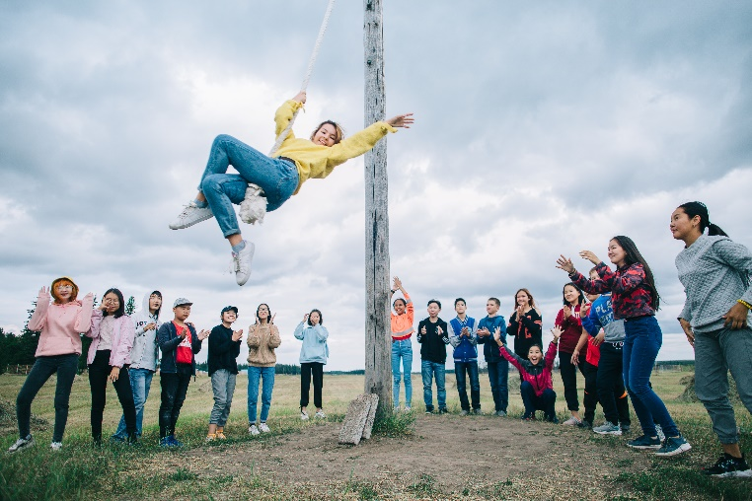
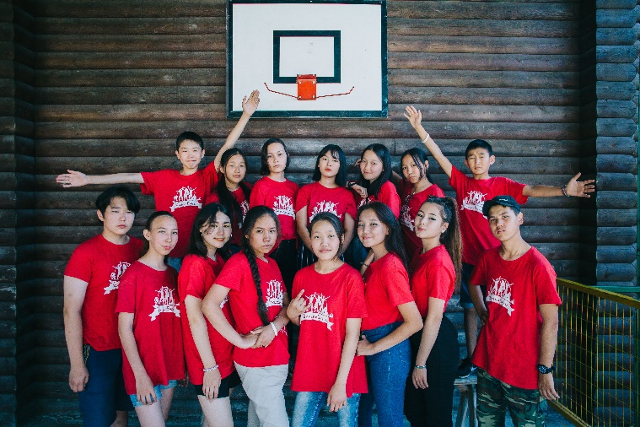
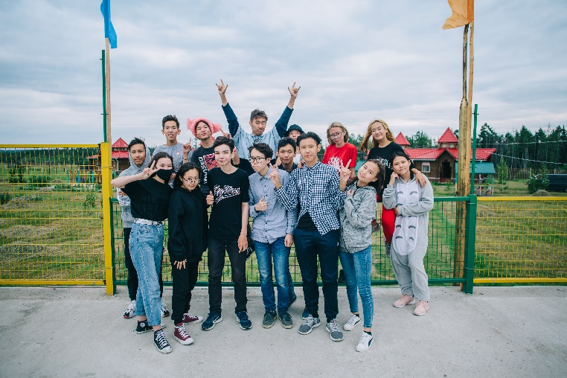
В программе лагеря:
- правильное сбалансированное пятиразовое питание;
- культурно-досуговая программа;
- дополнительные занятия;
- медицинское обеспечение;
- поход на источник Булуус.

Slide 5
Развивающие занятия дополнительного образования «Школа Добра»
Хореография
Дизайн
Фото и видео
Английский язык
Хомус
Актерское мастерство
Игротека
Физкультура
Игра на гитаре
Дебаты
Вокал

Slide 6
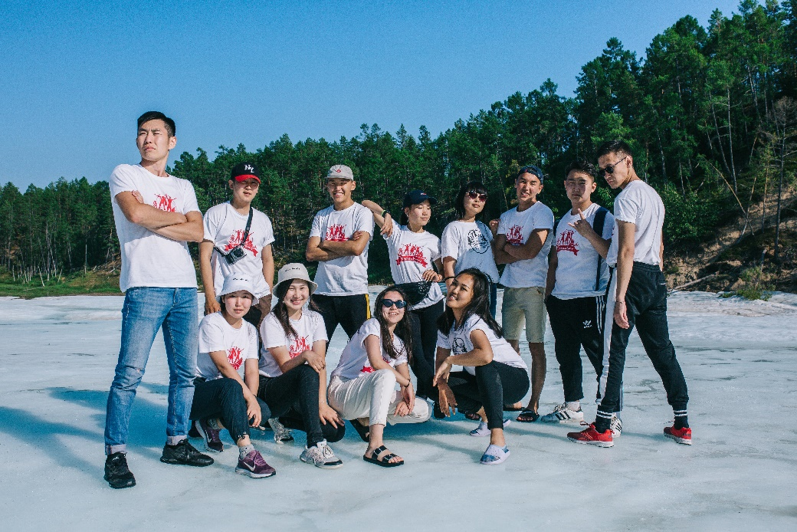
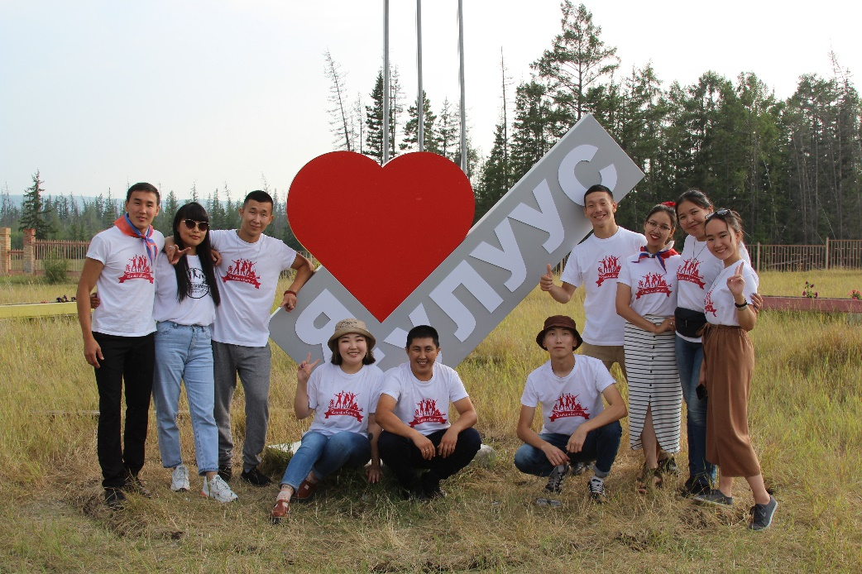
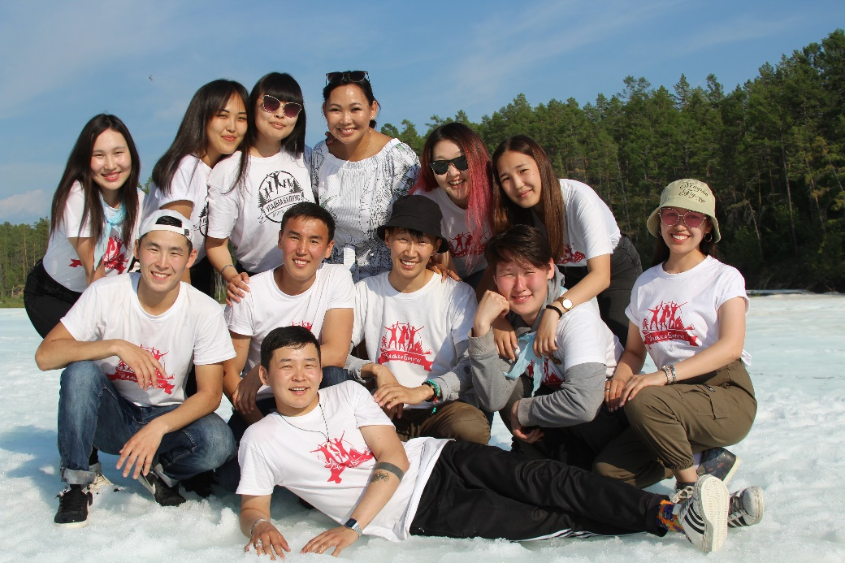
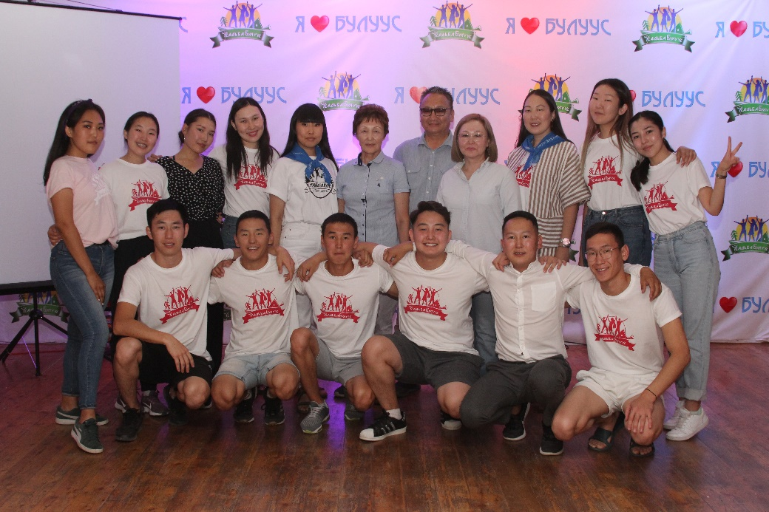
НАШ ПЕДАГОГИЧЕСКИЙ КОЛЛЕКТИВ

Slide 7
ПЛАН СЕТКА
1 день 15 июня | 2 день 16 июня | 3 день 17 июня | 4 день 18 июня | 5 день 19 июня | 6 день 20 июня | 7 день 21 июня
- Заезд. -Разделение по отрядам - Медосмотр. - Игры на знакомство. - Разведка боем - Инструктаж ТБ и ПБ. - Фильмы про Булуус. - Рефлексия по отрядам. | - Хоз. и орг. сбор - Подготовка отрядных мест и визиток. - Массовые игры на свежем воздухе. - Вечер знакомств - Визитка вожатых - Огонек знакомств по отрядам. | - Подготовка к торжественному открытию. - Торжественная линейка. - Вечернее мероприятие «Мы начинаем» - Дискотека | - Открытие «Школа Добра» - КТД «Семья» - Вечернее мероприятие «Минута славы» -Рефлексия по отрядам | - «Школа добра» - «Веревочные курсы» - «Урок мудрости» - Тематические огоньки по отрядам | - Поход на источник Булуус - Вечернее мероприятие «Л.Э.П.» - Любите эти песни. | - «Школа добра» - К.Т.Д. «Ромашка» - Вечернее мероприятие шоу пародий «Один в Один» -Дискотека

Slide 8
8 день 22 июня | 9 день 23 июня | 10 день 24 июня | 11 день 25 июня | 12 день 26 июня | 13 день 27 июня | 14 день 28 июня
- «Школа добра» - Интеллектуальная игра «Battle of minds» - Вечернее мероприятие «Битва хоров» - Рефлексия по отрядам | - «Школа Добра» - Квест-игра - Вечернее мероприятие «Гик фест» -Рефлексия по отрядам | - «Школа Добра» - национальный праздник «Ысыах» - «Игры Дыгына» - Вечернее мероприятие «Урун туун» - Дискотека | -Сплав (старшие отряды) - «Школа Добра» - Игры на свежем воздухе (младшие отряды) - Вечернее мероприятие «Мини мисс Булуус» - Рефлексия по отрядам | Сплав (старшие отряды) - Обливаловка - «Веселая эстафета» (младшие отряды) - рефлексия по отрядам | - «Школа Добра» - «Холли фест» -Вечернее мероприятие «Все флаги мира в гости к нам» Дискотека | - «Школа Добра» -Игра «Зарница» - Запуск экономической игры «Булуусики»

Slide 9
15 день 29 июня | 16 день 30 июня | 17 день 1 июля | 18 день 2 июля | 19 день 3 июля | 20 день 4 июля | 21 день 5 июля
- «Школа Добра» - Съемки фильма - Вечернее мероприятие «Кинопремия Оскар» - Огонек по отрядам | - «Школа Добра» - Сплав (младшие отряды) -Вечернее мероприятие «Мисс и Мистер Булуус» -Рефлексия по отрядам | - «Школа Добра» - Игра «Метка зомби» - Вечернее мероприятие «Хэллоуин» | День самоуправления | - «Книга рекордов Гиннеса» - Запуск игры «Милый киллер» - Первенство по футболу - Волейбол - Рефлексия по отрядам | Королевская ночь - Отчетный концерт детей и вожатых - Премия «Суулуб» - Прощальные огоньки -Песни у костра «ЛЭП» - Дискотека | 5 июля (21сутки) - Аукцион - Операция «Нас здесь не было» - Разъезд

Slide 10
1 сезон
«SUMMER MUSIC ACADEMY»

Slide 11
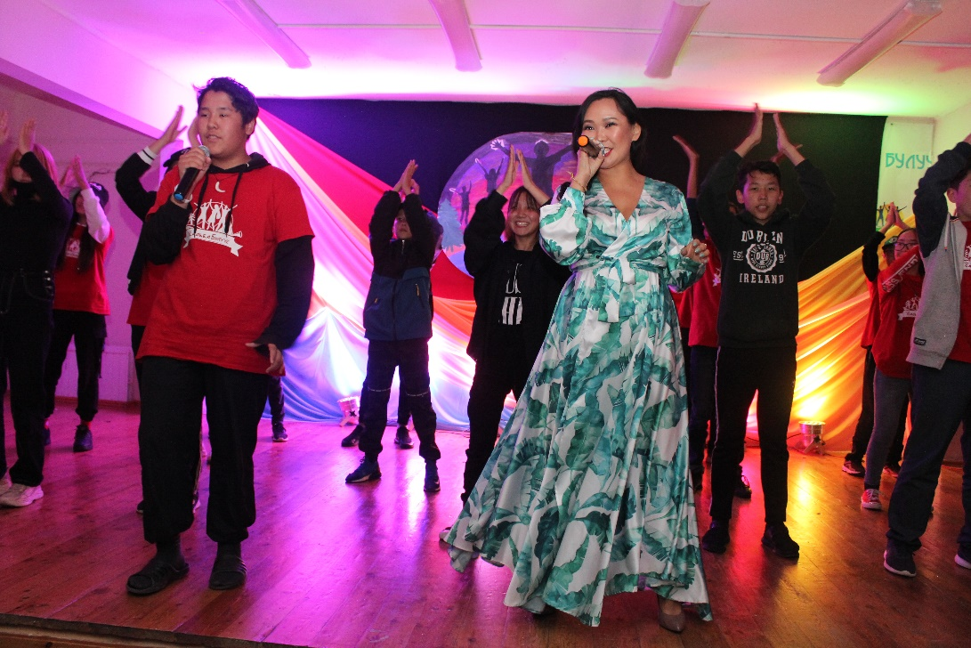
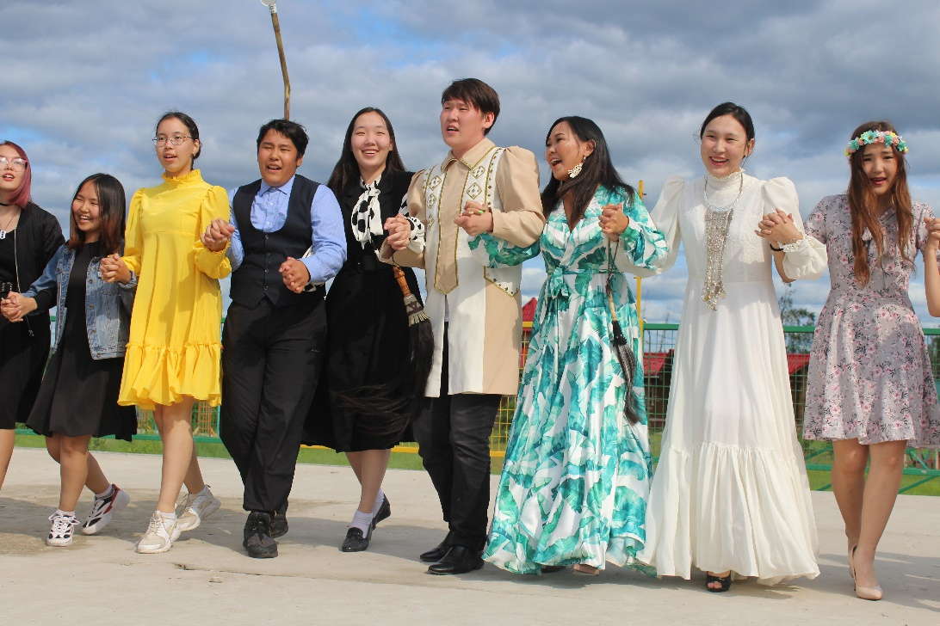
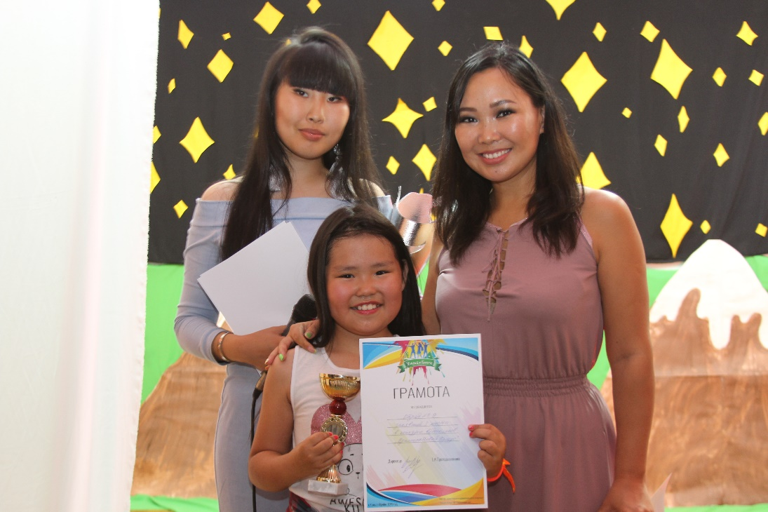

Slide 12
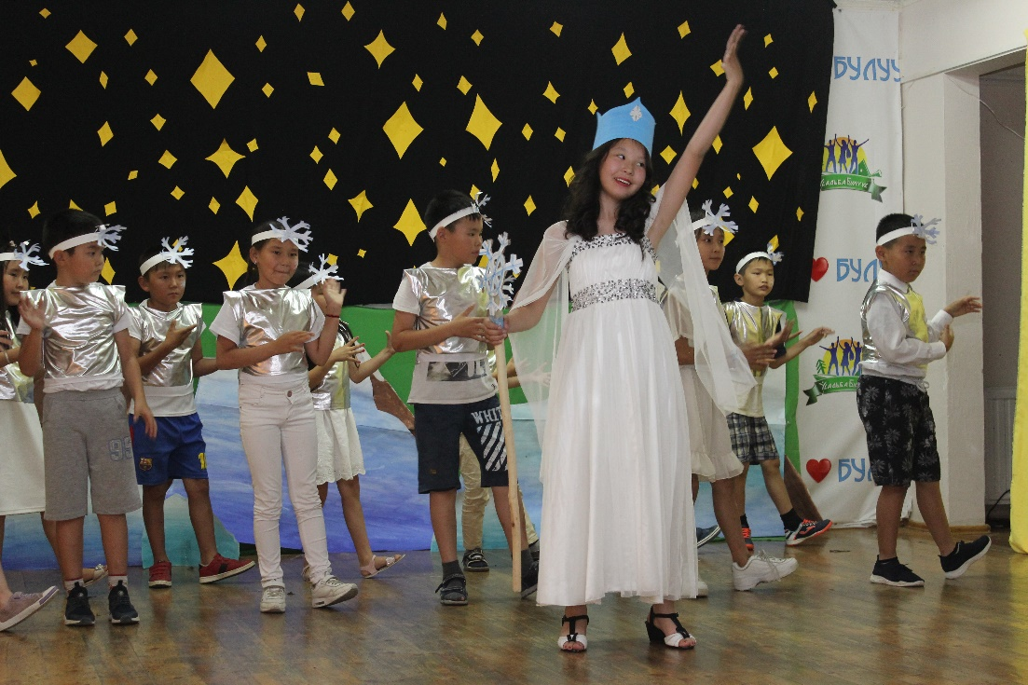
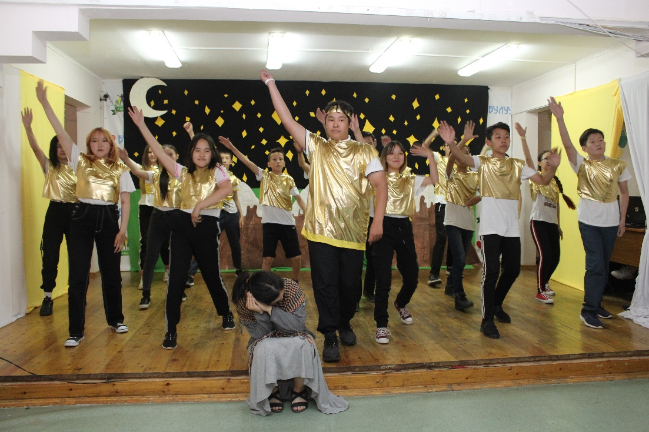
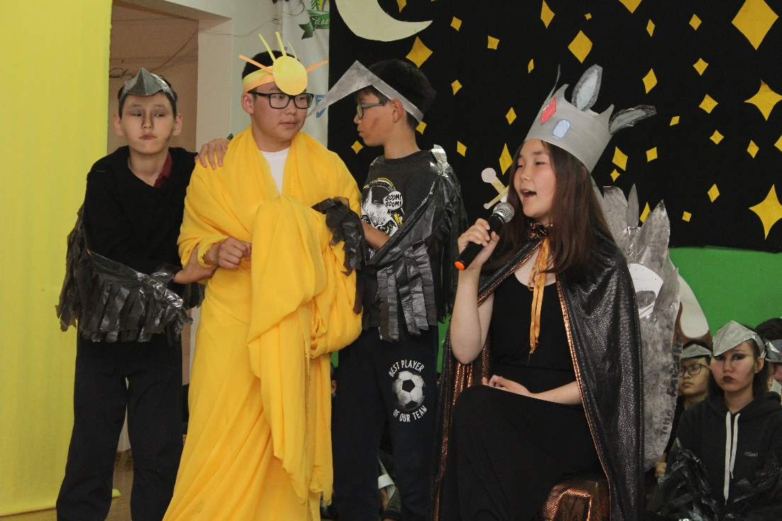

Slide 13
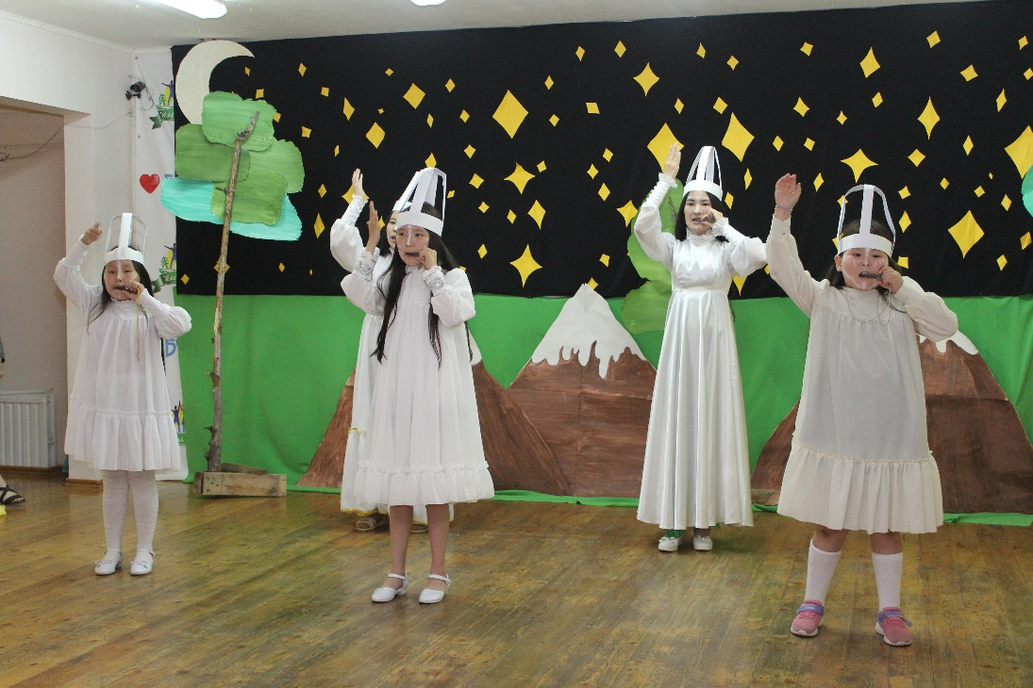
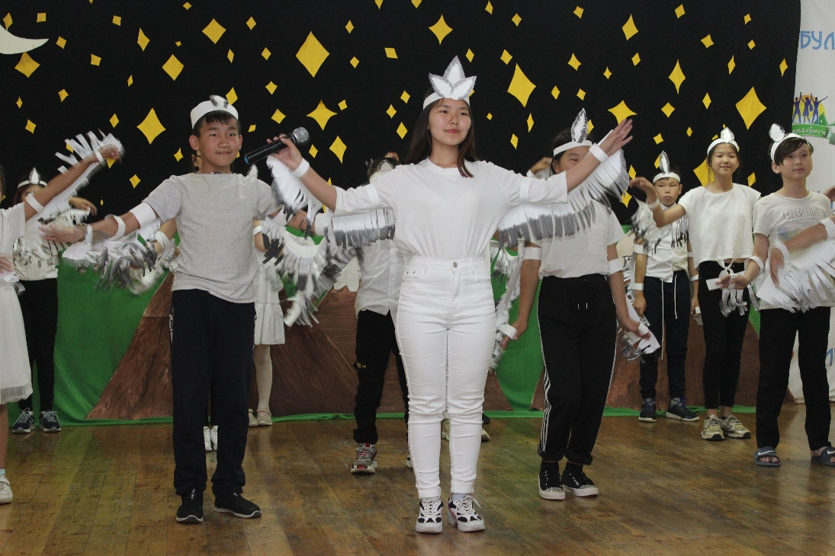
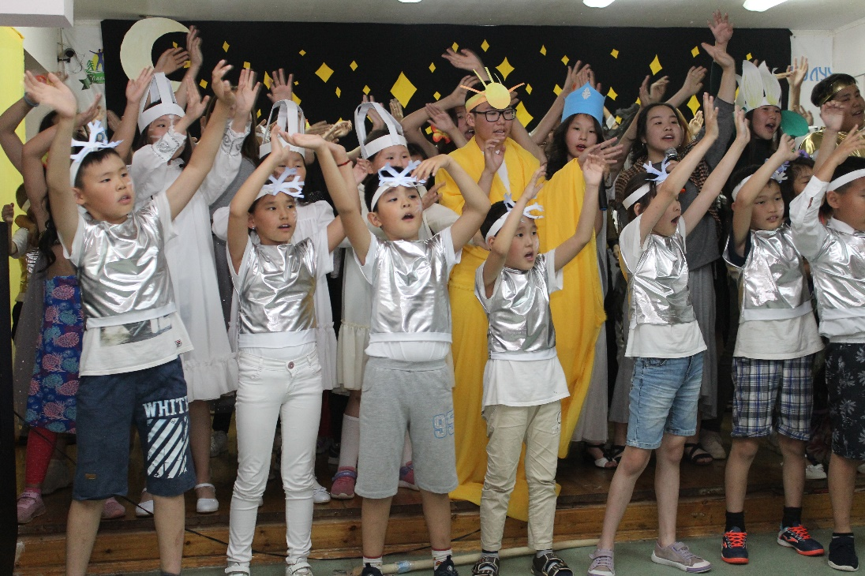
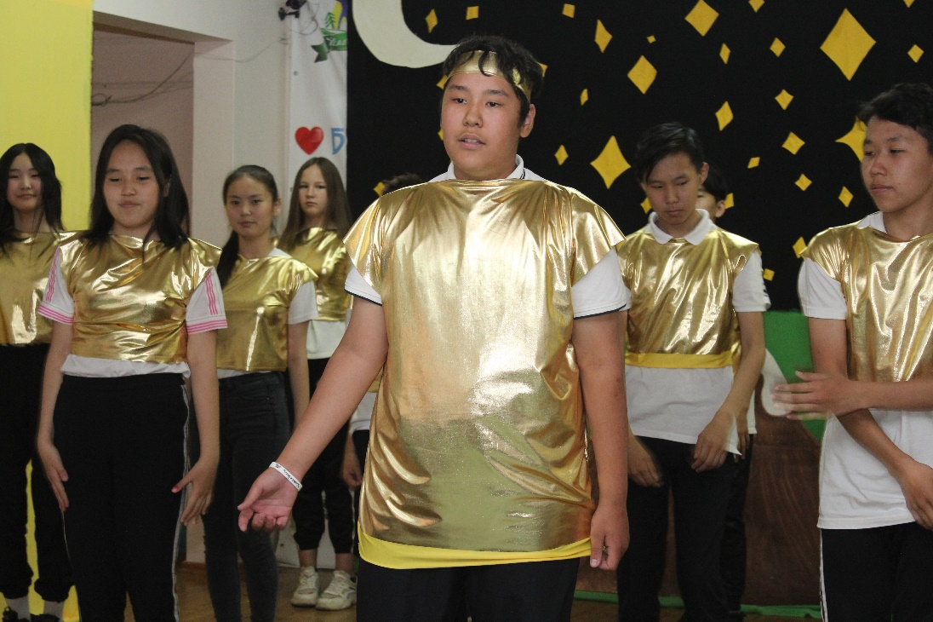

Slide 14
2 сезон
«ART STATION»

Slide 15
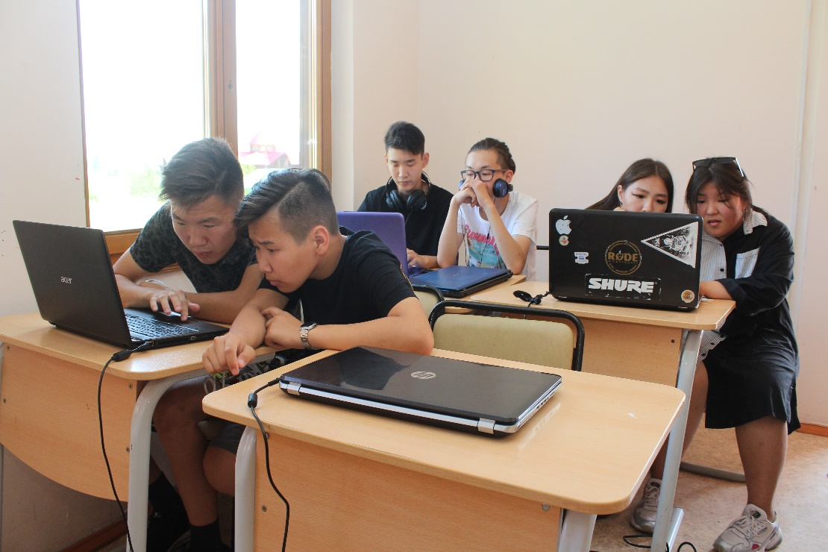
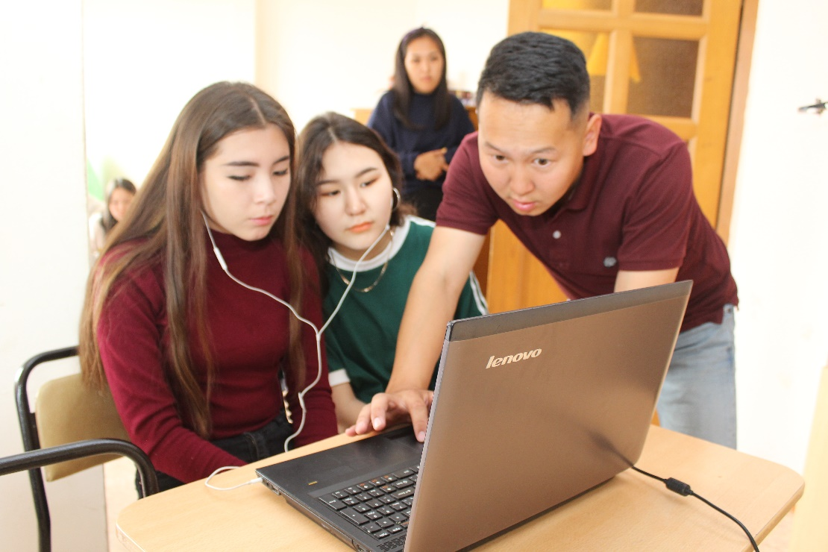
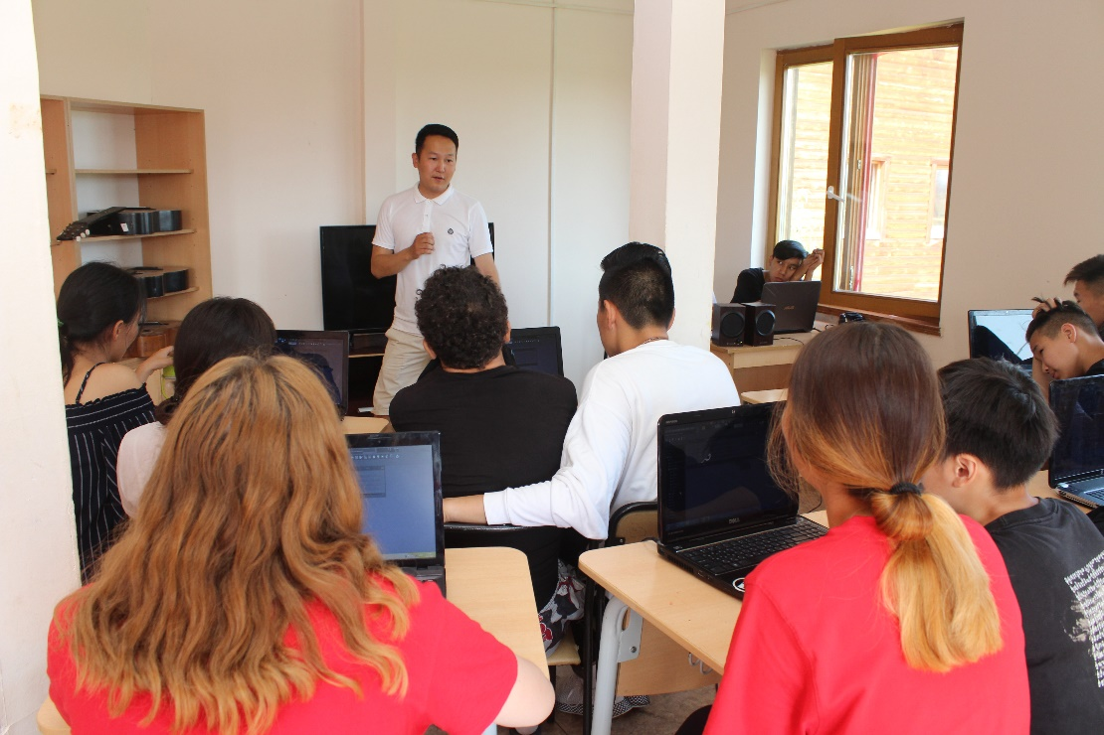
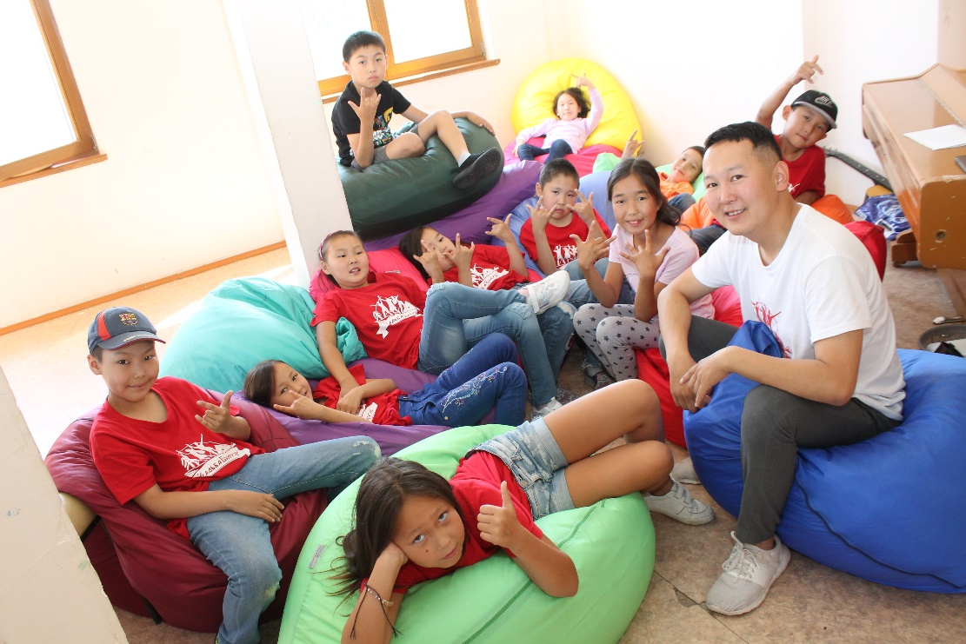

Slide 16
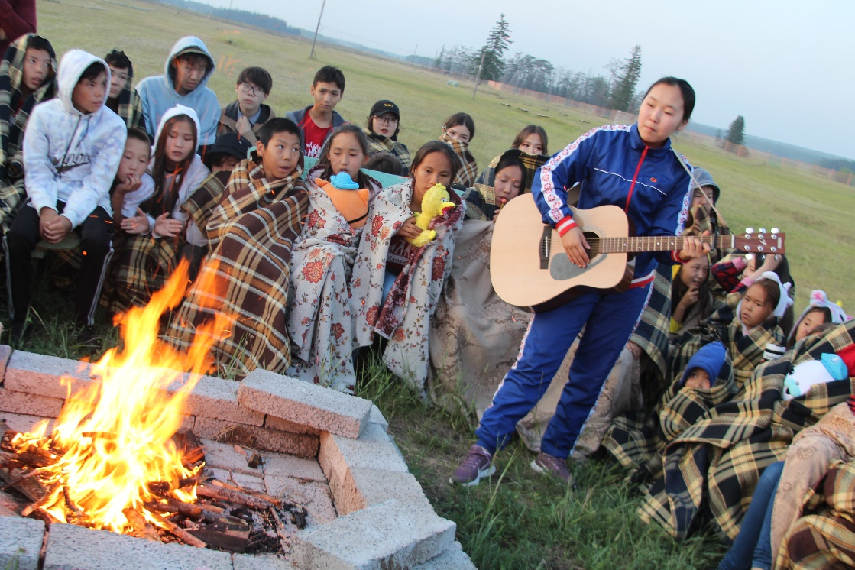
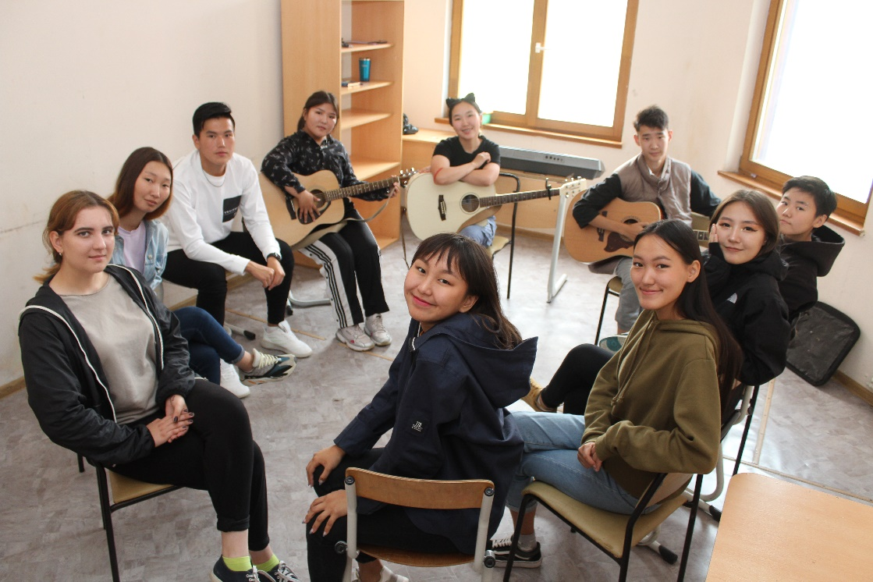
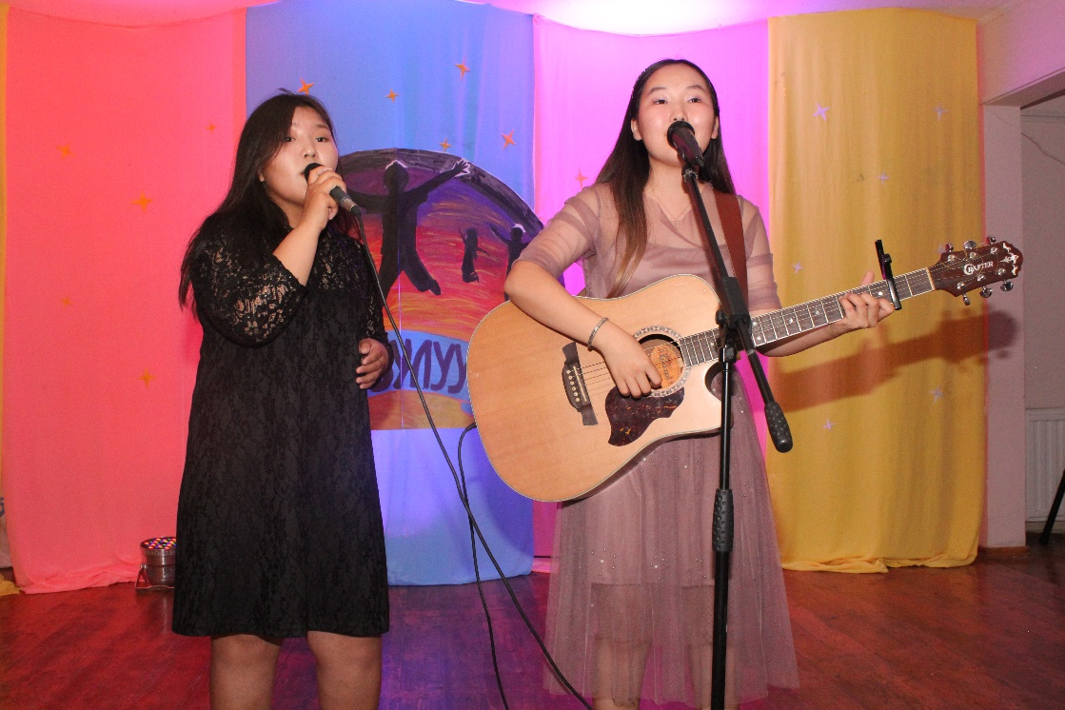
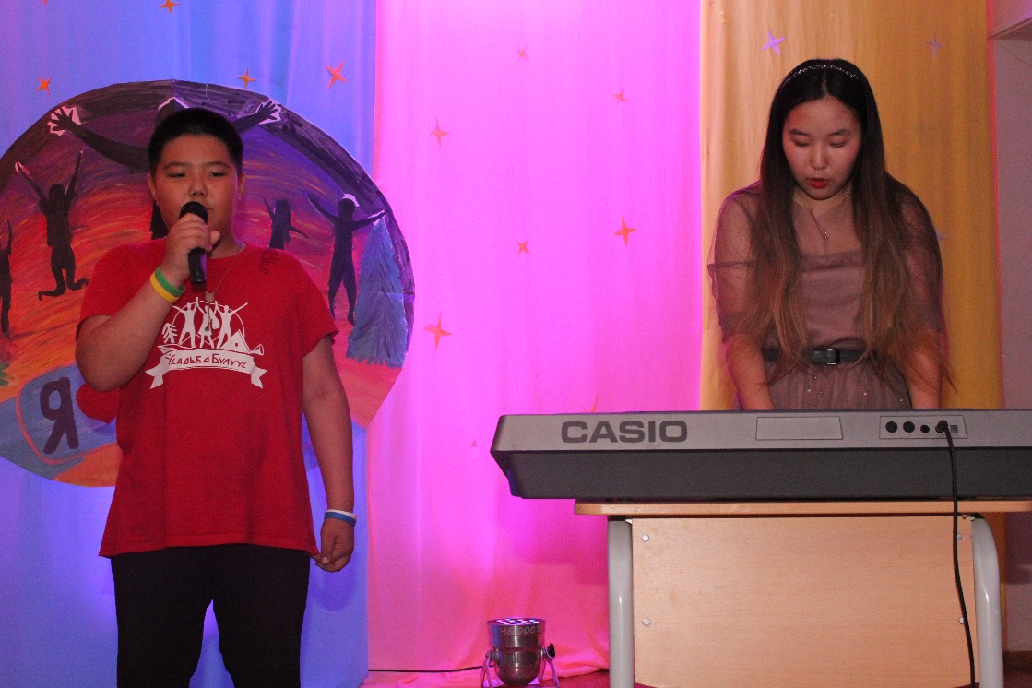

Slide 17
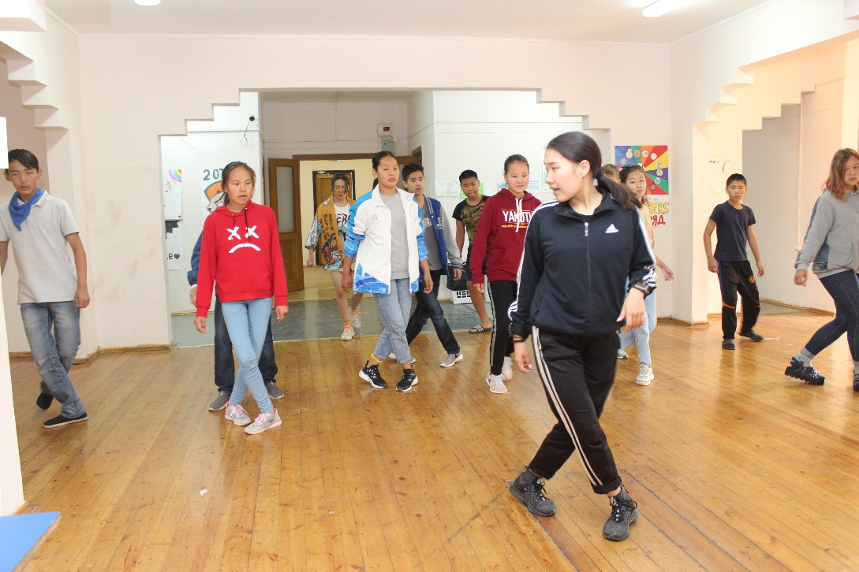
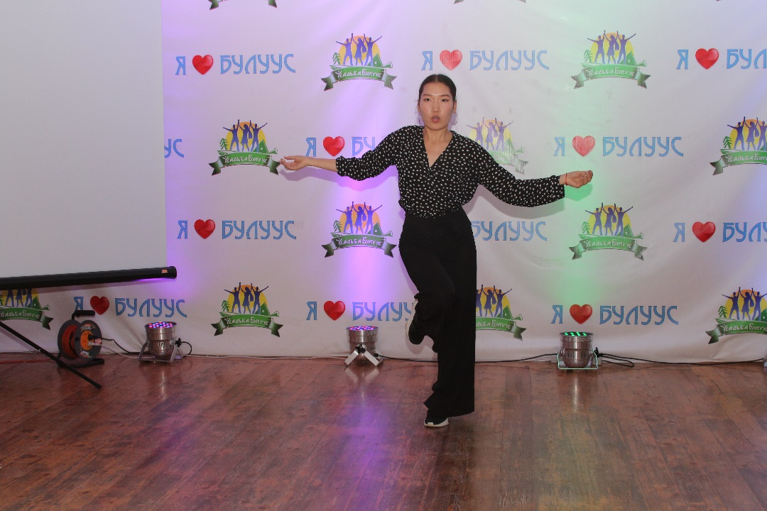
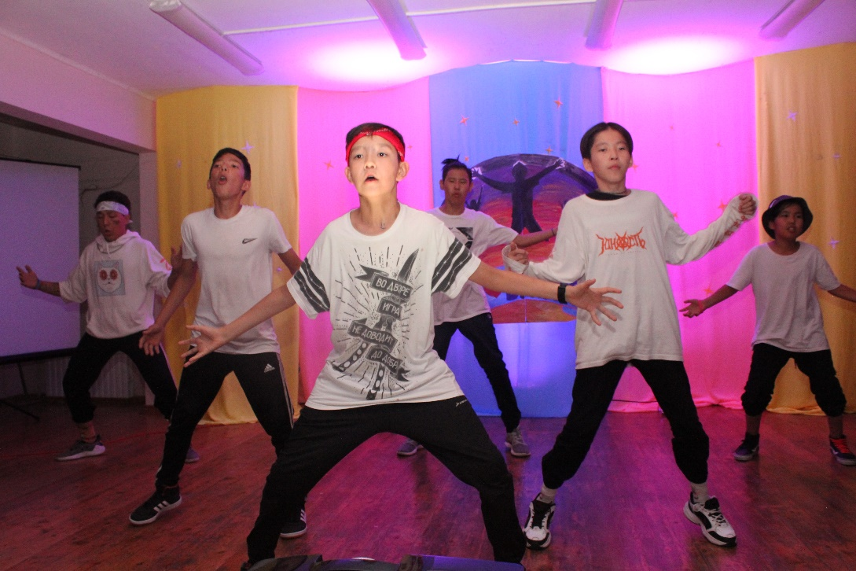
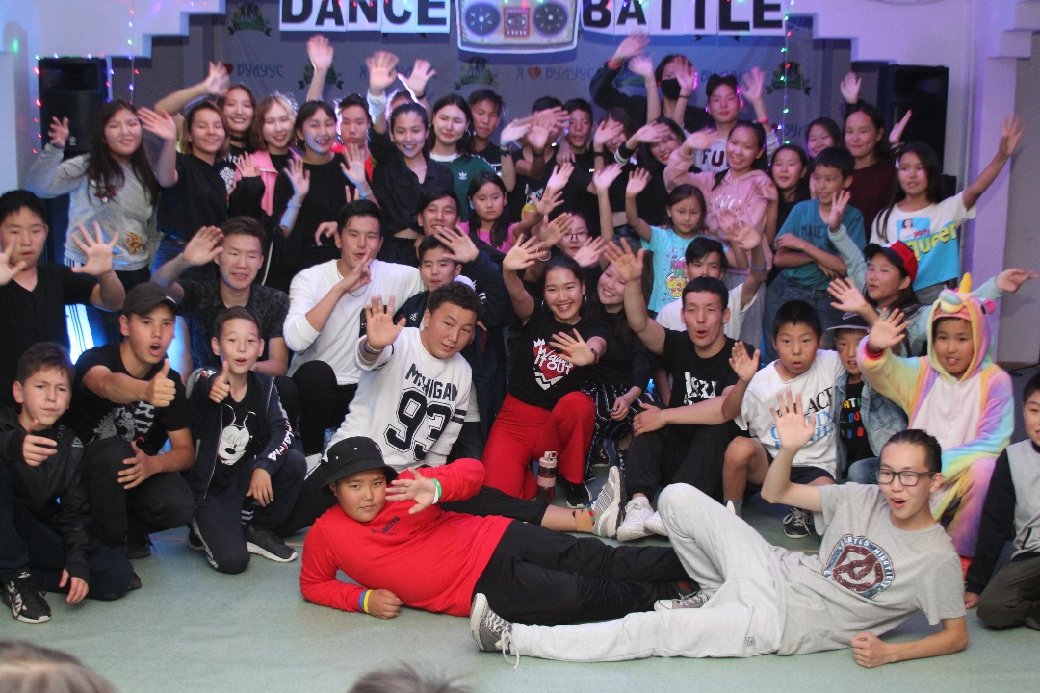

Slide 18
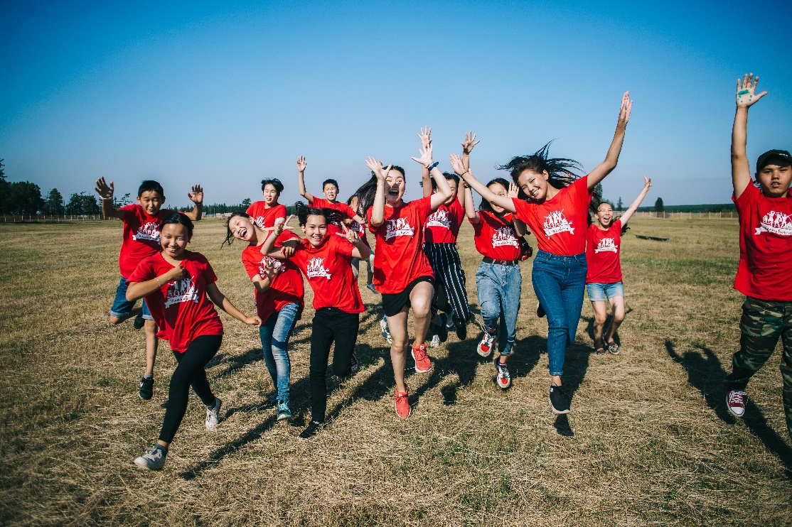
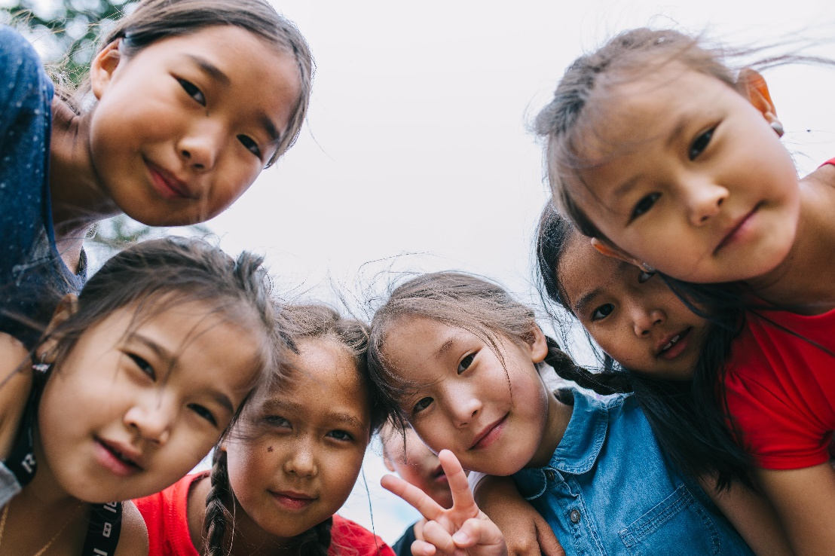
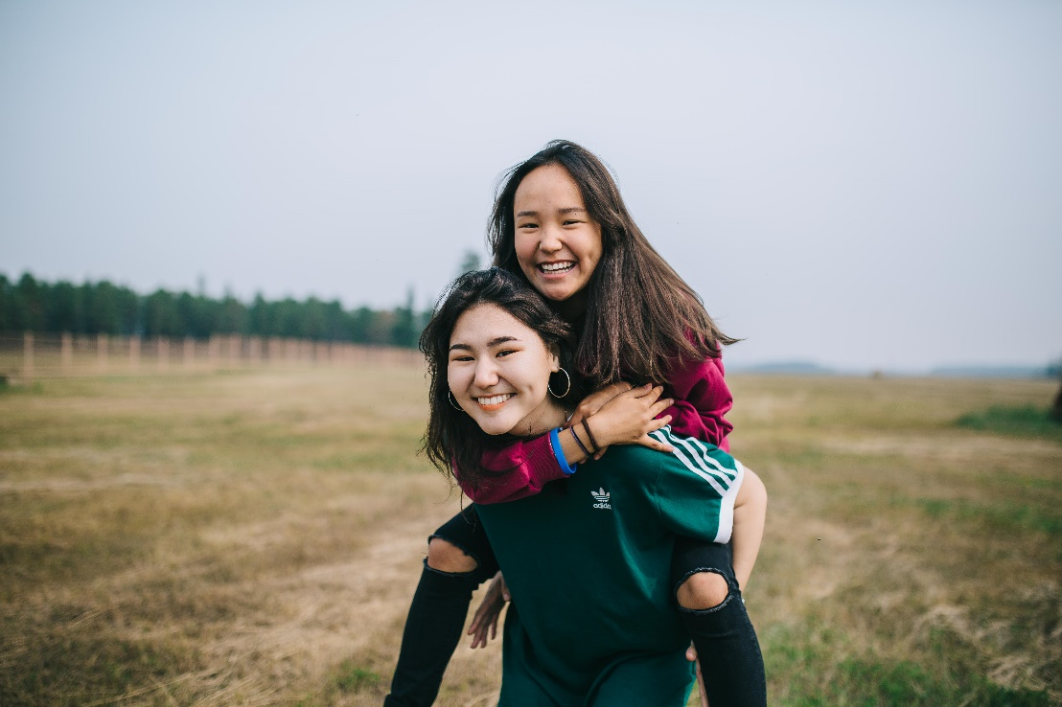
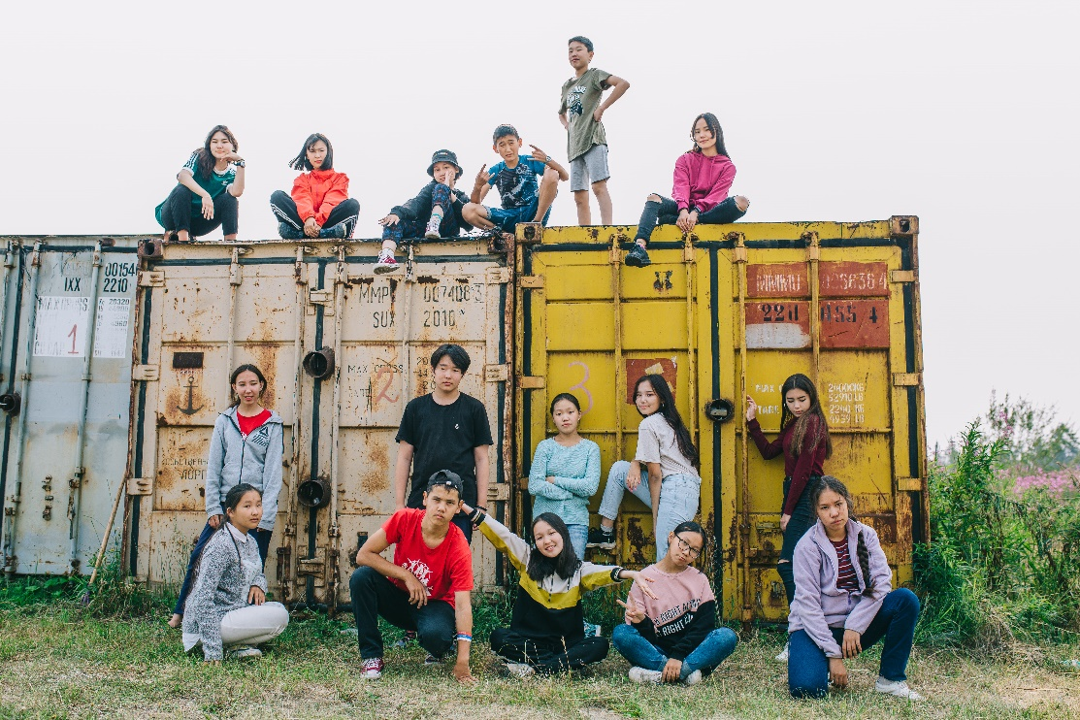

Slide 19
3 сезон
«Я-ЛИДЕР»

Slide 20
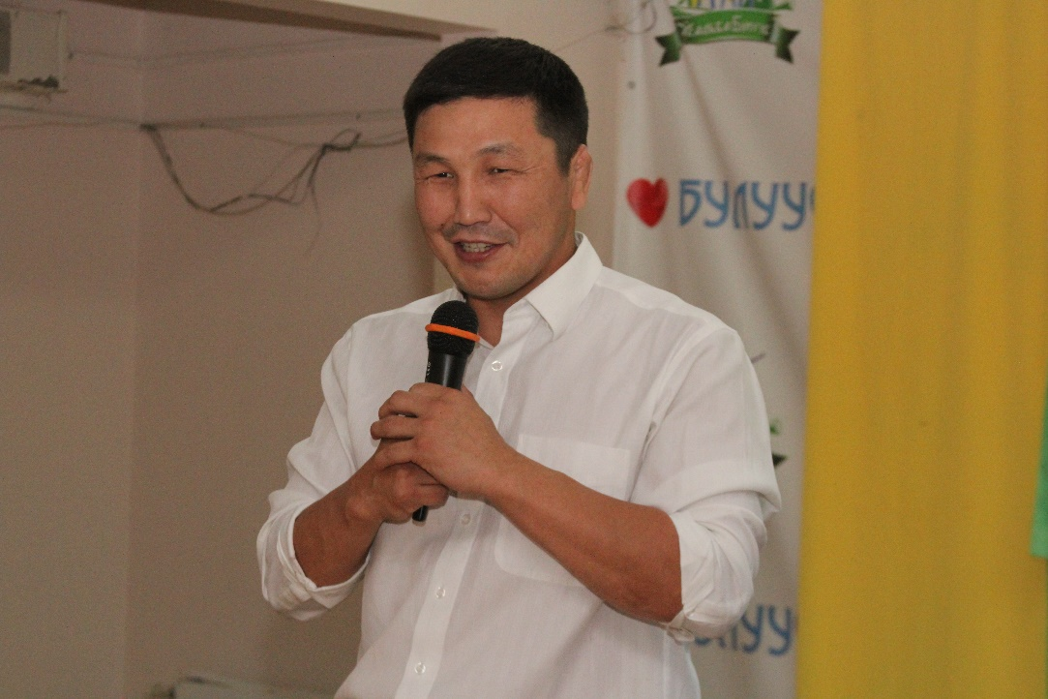
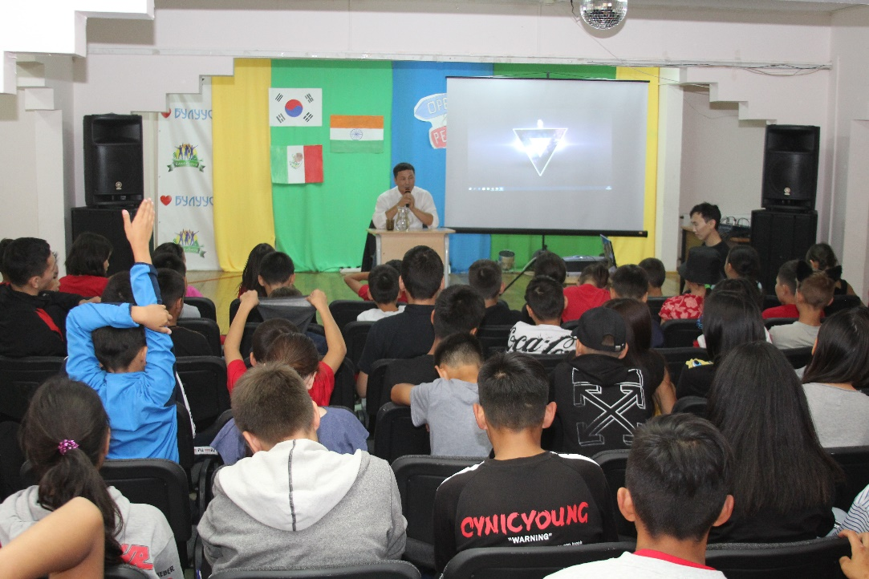
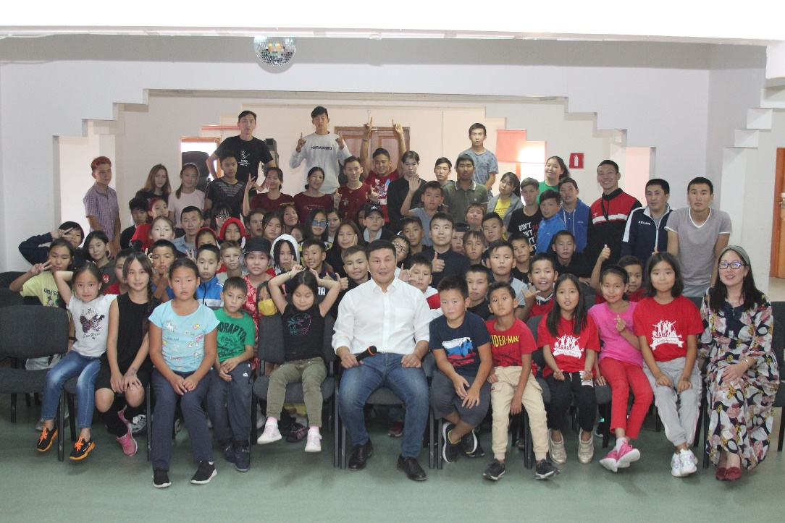

Slide 21
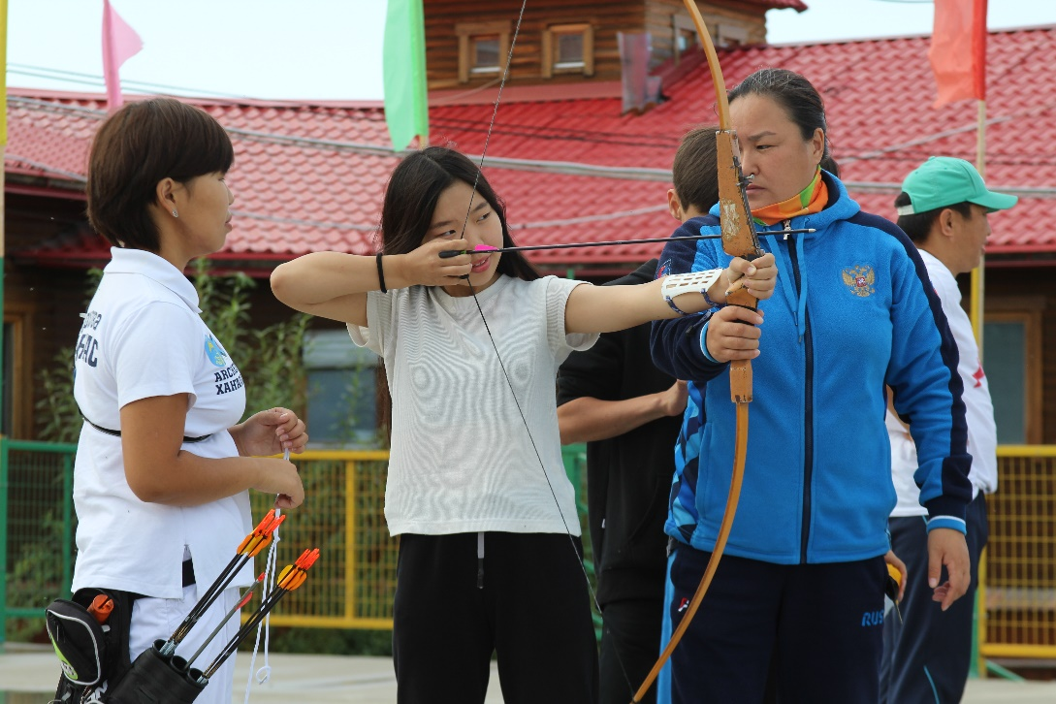
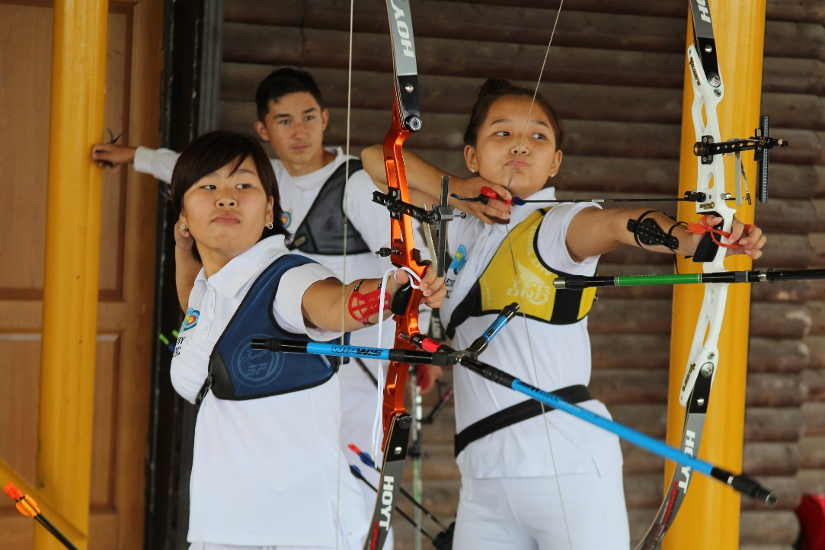
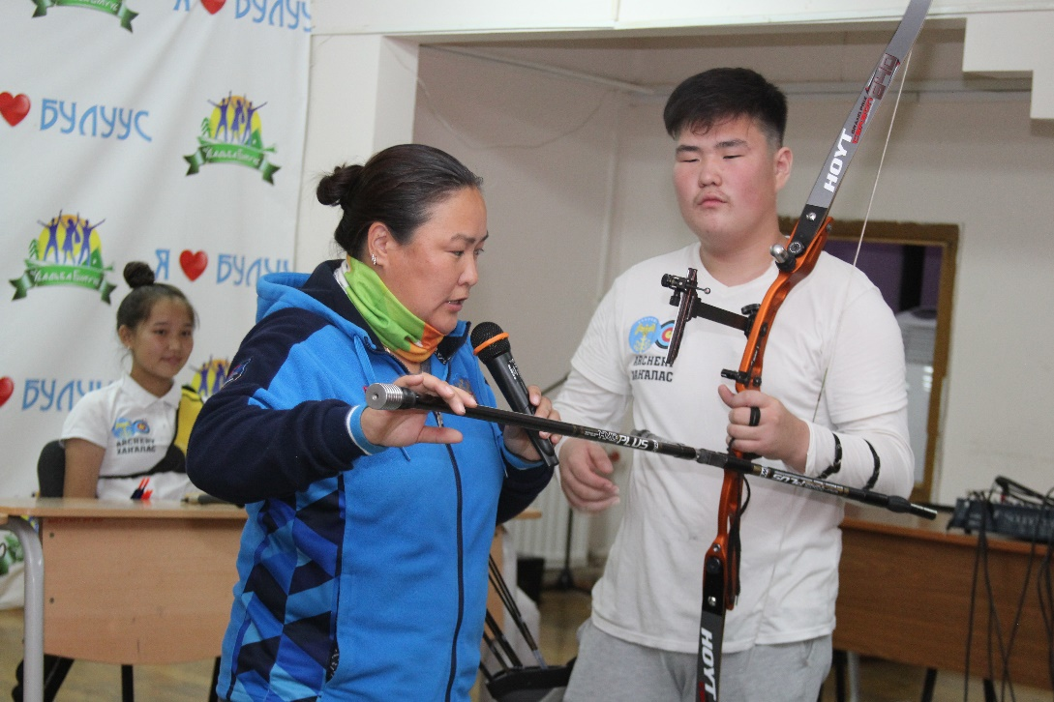
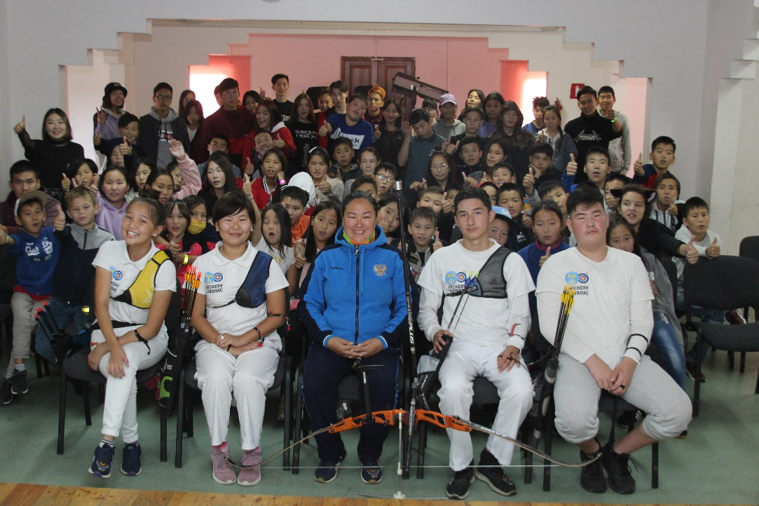

Slide 22
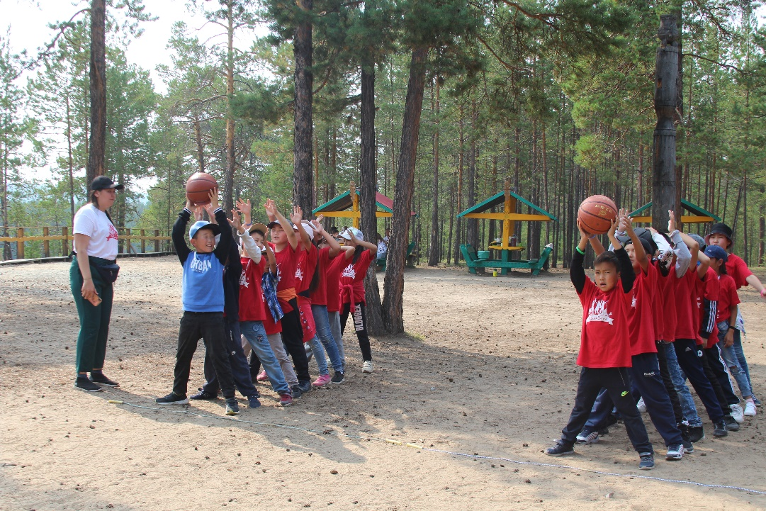
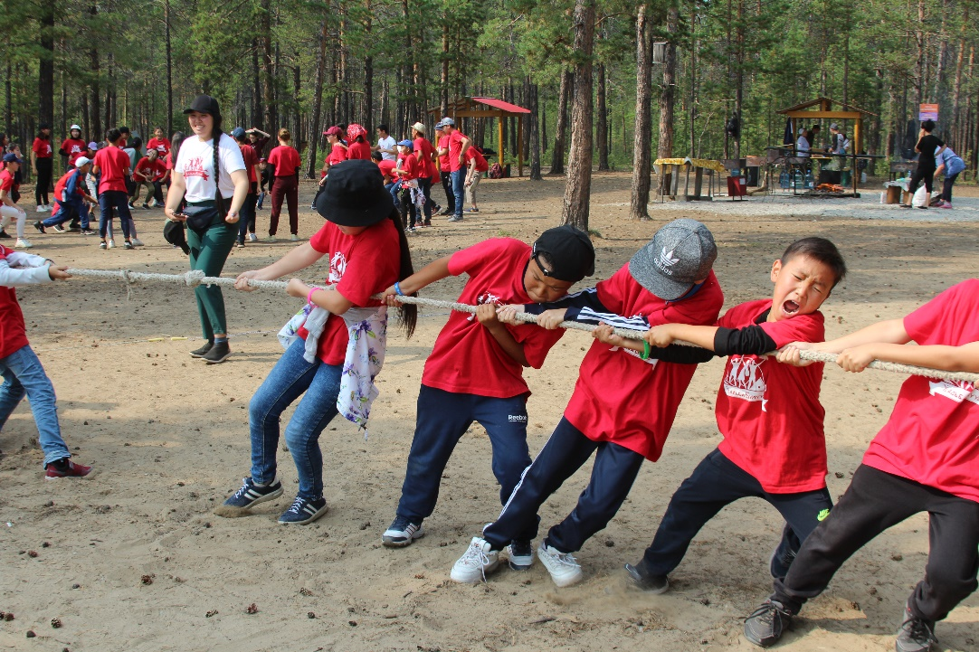

Slide 23
Поход на источник Булуус

Slide 24
ШКОЛА
ДОБРА

Slide 25
Веревочные курсы

Slide 26
Развитие
творческих потенциалов

Slide 28
Песни у костра

Slide 29
Какое лето без купания?

Slide 30
ФЕСТИВАЛЬ КРАСОК ХОЛИ

Slide 32
ПОХОД

Slide 33
Наши гости

Slide 35
Мастер-класс по брейкингу

Slide 36
Спасибо за внимание!

